Slide 1
Accessibilité numérique :
notre meilleure alliée UX
Refonte du site des Bibliothèques universitaires de l’UBO

Slide 2
Notre fil rouge : la meilleure expérience possible pour toutes et tous
Un levier : l’accessibilité
> Un site utile, utilisable et désirable
Notes:
mantra de bibliothécaire

Slide 3
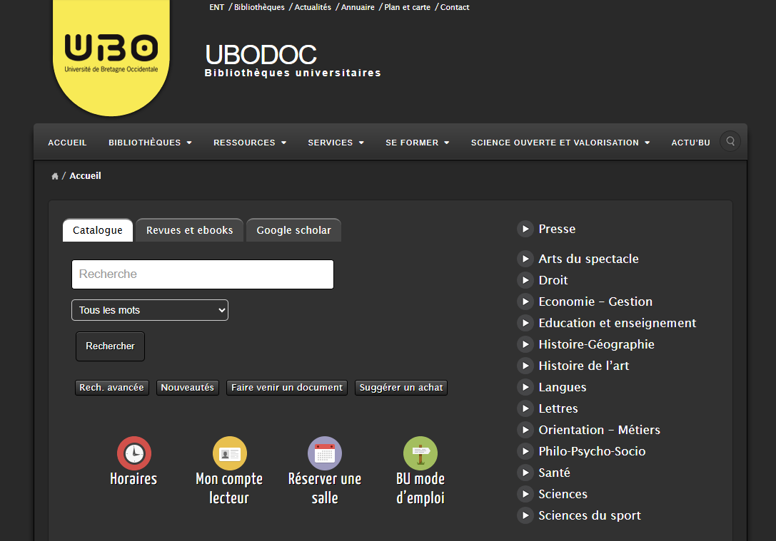
1 - Historique et contexte
État initial du site
Non conforme au RGAA et peu responsive
Devenu hors charte graphique de l’Université
Trop de contenus
Trop “bibliocentré”
Notes:
CMS WordPress et plugins plus mis à jour, flat design dépassé

Slide 4
1 - Historique et contexte
Éléments déclencheurs du projet
Engagement éthique des BU de l’UBO
Obligations légales
Retours utilisateurs
> l’accessibilité numérique pas comme de “simples” cases à cocher

Slide 5


2 - Nos objectifs
Centré Utilisatrice et Utilisateur
Impliquer les personnes en situation de handicap
Un site accessible
Lever les barrières de l’accès à l’information

Slide 6
3 - Méthodologie / Approche Utilisateur
Avant / Pendant / Après le projet
Statistiques - données quantitatives
Google Analytics (ancien site)
Matomo (nouveau site)> respect RGPD (donc pas de bannière de cookies sur le site > stats plus fines)
Entretiens UX : “Petit café” (Tiny café)
10 minutes/personne
tous profils Utilisatrices/Utilisateurs
exploitation facile, rapide
Notes:
> identification des besoins, des points positifs et des points de friction
> processus d’amélioration continue
> Matomo : pour ne pas récupérer les IP + on gagne en données stats (on n’a pas d’utilisateurs qui refusent les cookies)
> et aussi des GT en interne sur l’architecture du site, les contenus des pages, des tuiles

Slide 7
4 - Méthodologie / Expertise technique
Système de design de l’Etat et charte graphique UBO
Tuiles, accordéons,autres composants
Benchmarking
BU françaises et étrangères
Experte accessibilité web
développement d’un thème WordPress accessible
respect des normes WCAG et des critères RGAA
Audit externe
prestataire externe spécialisé
distinct de la presta. qui a réalisé le site
Notes:
réalisation du site : typo Lexend, zoom, prise de focus, …
système de design = composants (accordéons, menu hamburger, tuiles, …) qui respectent les normes d’accessibilité

Slide 8
5 - Difficultés rencontrées
“From scratch”
nouvelle architecture du site
aucune reprise des contenus de l’ancien site
Techniques
page Bases de données
extension WordPress pour les formulaires (Gravity Forms)
PDF > html
Budgétaires
coût expertise externe
temps formation
Culturelles
sensibilisation des équipes
changement des pratiques
appropriation par toutes et tous
Notes:
pag BDD : créée à partir de Libguides mais en respectant les critères d’accessibilité
PDF systématiquement transformés en pages html, sinon PDF avec dérogation (> proposer assistance humaine)
temps de formation pour les développeurs et les contributeurs
Images : alt si besoin (informatif Vs décoratif) / Graphiques, présentation graphique de données (maintenant on a des données chiffrées basiques)

Slide 9
6 - Quelques exemples de bonnes pratiques
Élément | Avant (Non accessible) | Après (Accessible)
Formulaires | Champs avec placeholders | Labels visibles et liés au champ correspondant, placés avant le champ. Le libellé des champs obligatoires et les messages d'erreur sont associés au champ concerné et correctement annoncés par les lecteurs d’écran.
Liens | des "Cliquez ici" | Liens explicites (indiquant la fonction et la destination) Utiliser le prêt entre bibliothèques Faire une suggestion d’achat
Notes:
navigation : menu, plan de site - la question du moteur
focus
composants : accordéons, menus déroulants
police : Lexend
Formulaires : pas de placeholders > des labels, avec messages d’erreur explicites ; auto-complétion
PDF : indiqué clairement que pas accessibles et qu’aide humaine proposée
Contact : proposer différentes formes > téléphone, formulaire, mail
Dérogation : PDF (formulaire autorisation de diffusion thèse/mémoire) dans page Travaux universitaires
Lien explicite : pour comprendre la fonction et la destination

Slide 10
6 - Quelques exemples de bonnes pratiques
Élément | Avant (Non accessible) | Après (Accessible)
Images | Pas de texte alternatif | Attributs alt descriptifs pour les images porteuses d’information et attribut alt vide pour des images décoratives
Taille de police | 12px fixe | Unités relatives (rem) pour permettre le zoom et l’adaptation responsive des pages
Notes:
navigation : menu, plan de site - la question du moteur
focus
composants : accordéons, menus déroulants
police : Lexend
Formulaires : pas de placeholders > des labels, avec messages d’erreur explicites ; auto-complétion
PDF : indiqué clairement que pas accessibles et qu’aide humaine proposée
Contact : proposer différentes formes > téléphone, formulaire, mail
Dérogation : PDF (formulaire autorisation de diffusion thèse/mémoire) dans page Travaux universitaires
Lien explicite : pour comprendre la fonction et la destination

Slide 11
7 - Résultats
Déploiement du site
le 26 juin 2025
Bibliothèques Universitaires de l’UBO

Slide 12
8 - Résultats
Un site 100% conforme au RGAA 4.1.2
Audit externe sur échantillon de 14 pages
Les 106 critères respectés

Slide 13
Ce qu’il faut retenir
Impliquer les utilisateurs dès le début du projet
Intégrer l’accessibilité dès conception = tellement plus facile, gain de temps
Accessibilité = “contrainte” créative, pas une limitation
Expertise externe = investissement rentable
Acculturation / Formation de l’équipe indispensable

